Slide 1
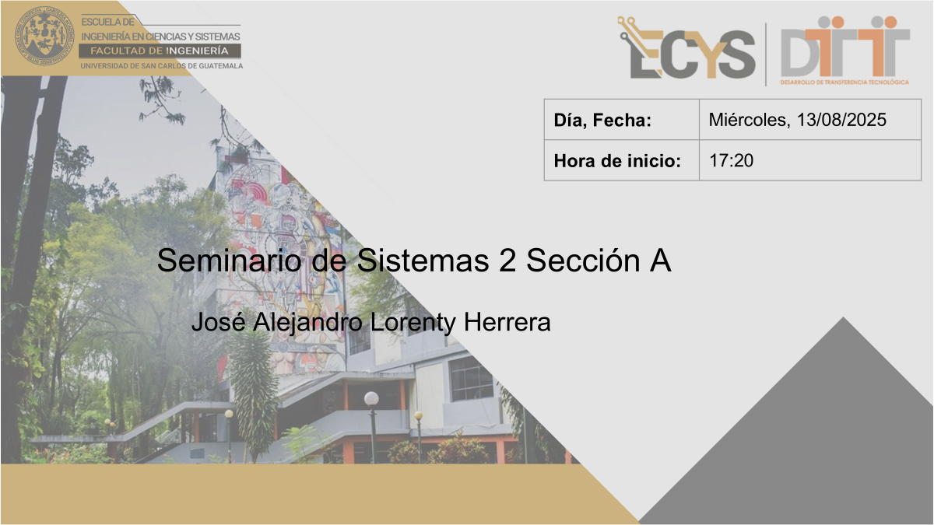
INTRODUCCIÓN A LA PROGRAMACIÓN Y COMPUTACIÓN 1
NOMBRE DEL TUTOR

Slide 2

POO Avanzado Hilos
770- Introducción a la Programación y Computación 1
Escuela de Ingenieria de Ciencias Y Sistemas
Facultad de Ingenieria
Universidad de San Carlos de Guatemala

Slide 3


Agenda
Recursos
Link del Video
RECORDATORIOS
Clases Abstractas
Link de Quizziz
Interfaces
Miembros estáticos y de Instancia
Hilos
Ciclo de vida de un hilo

Slide 4

COMPETENCIA(S) QUE DESARROLLAREMOS
Analizar Estructuras de datos complejas y algoritmos de ordenamiento
Evaluar Arquitecturas de software y calidad de código Empleando métricas de software, patrones de diseño y técnicas de testing Para garantizar mantenibilidad, escalabilidad y robustez del sistema

Slide 5
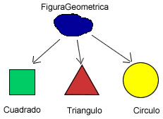
Clase Abstracta
Una clase Abstracta es una clase que sirve como esqueleto para demás clases hijas. Tiene como características:
No es instanciable directamente
Se implementan por clases no abstractas
Pueden tener atributos y constructores
Es obligatorio implementar sus métodos abstractos

Slide 6

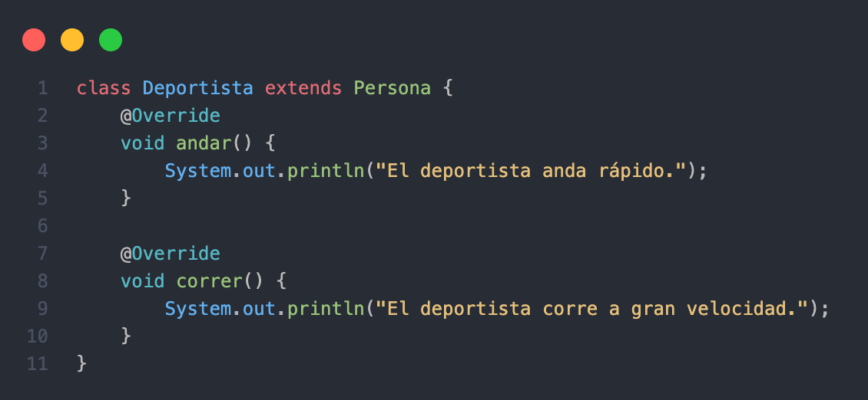
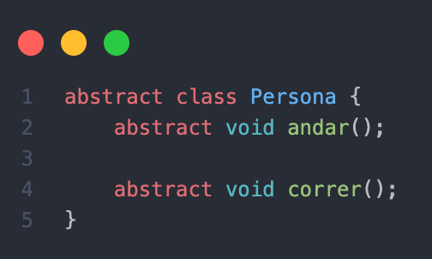
EJEMPLO CLASE ABSTRACTA:

Slide 7
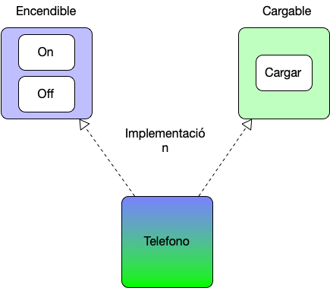
Interfaces
Una interface es un contrato, haciendo que sus clases “subordinadas” implementen obligatoriamente sus métodos. Características:
Define qué debe hacer, no cómo se debe hacer
Se encuentran varios métodos abstractos.
Una clase puede implementar varias interfaces

Slide 8
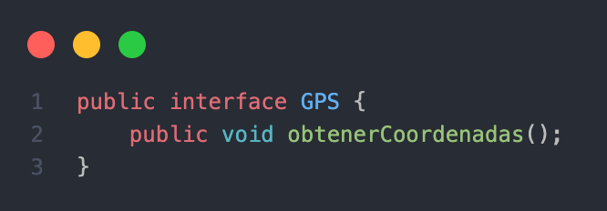
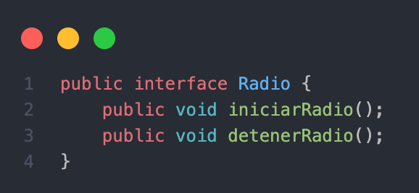
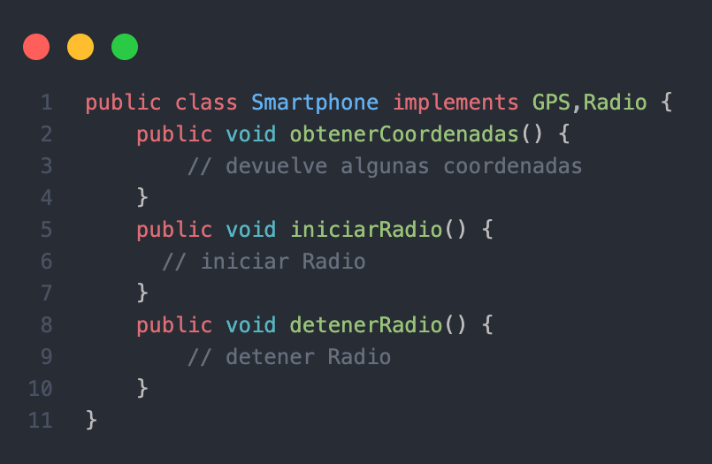
EJEMPLO INTERFACES:

Slide 9
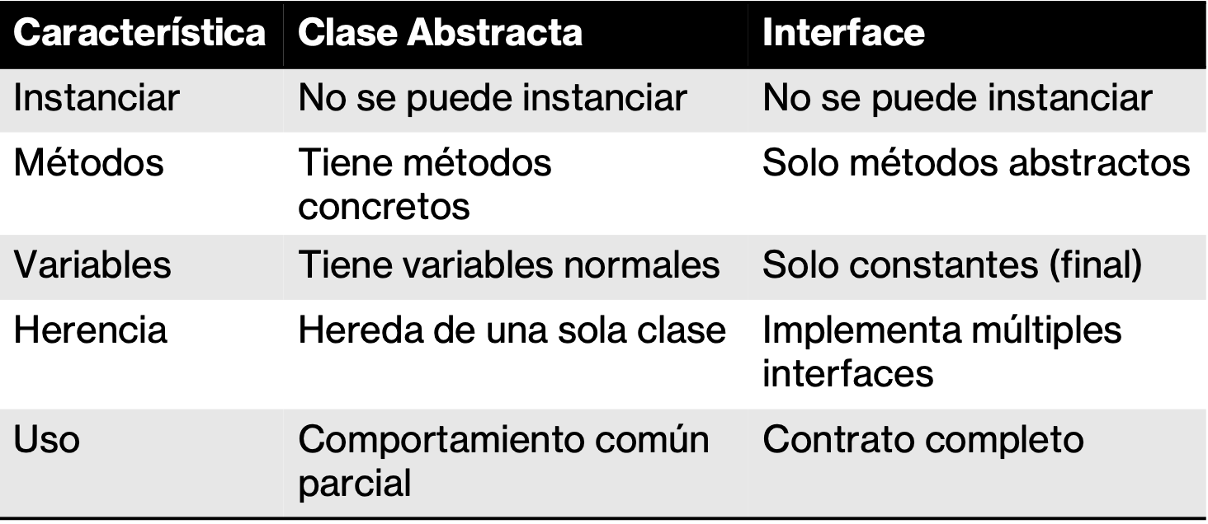
CLASE ABSTRACTA VS INTERFACE:

Slide 10

MIEMBROS ESTÁTICOS VS MIEMBROS DE INSTANCIA
Miembros De Instancia
Miembros Estáticos:
Cada objeto tiene su propia copia.
Se crean cuando se crea el objeto (new).
Acceden a otros miembros de instancia y a miembros estáticos.
Representan el estado individual de un objeto.
Existe una sola copia compartida.
Se crean cuando la clase se carga en memoria.
Se acceden usando el nombre de la clase.
No pueden acceder directamente a miembros de instancia.
Representan información o comportamiento común a todos los objetos.

Slide 11
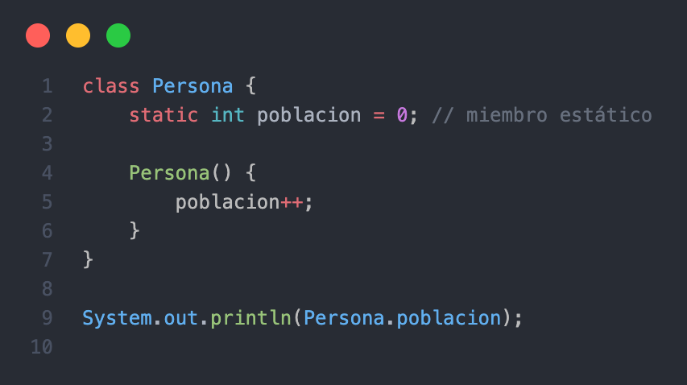

EJEMPLO MIEMBROS ESTÁTICOS
La variable población será igual para todas las clases instanciadas.

Slide 12
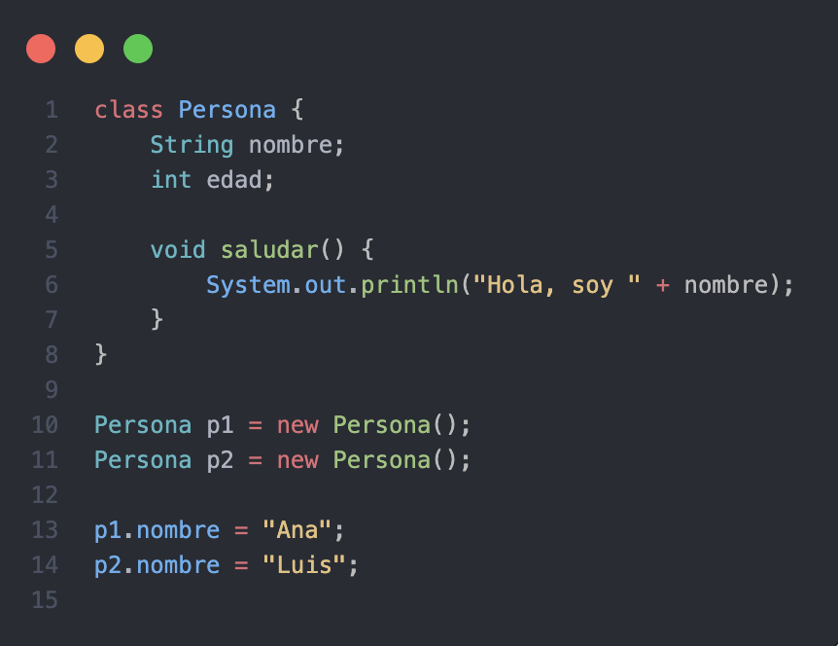

EJEMPLO MIEMBROS DE INSTANCIA
En este caso, p1.nombre y p2.nombre serán diferentes.

Slide 13
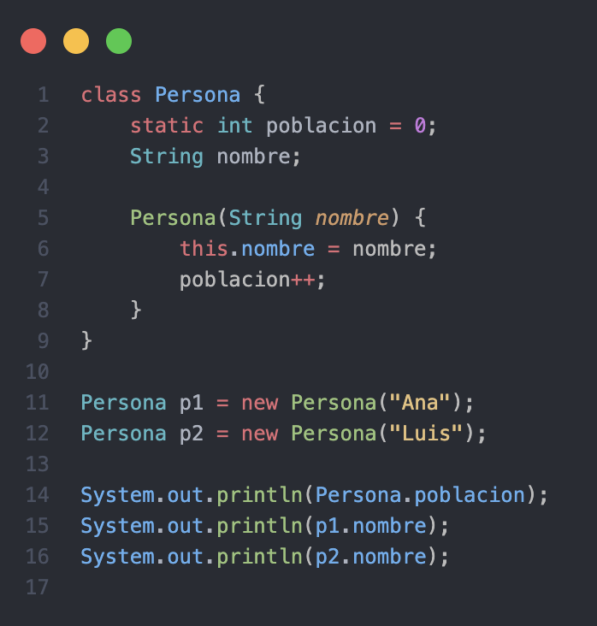

EJEMPLO CON AMBOS MIEMBROS
poblacion es compartida
nombre es individual
Salida:
2
Ana
Luis

Slide 14
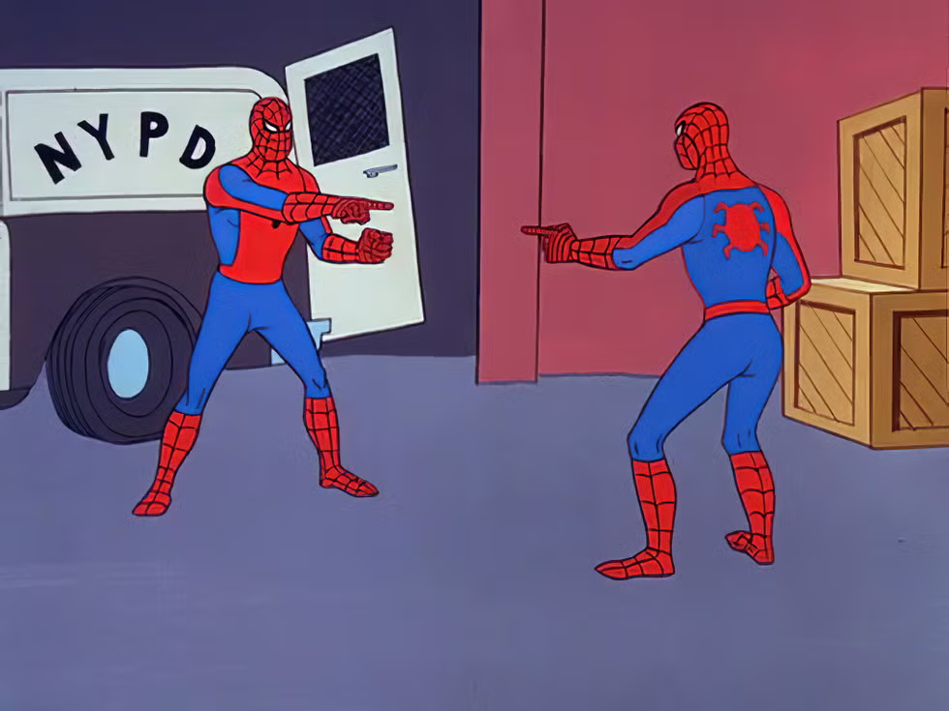
REFERENCIA “THIS”
En Java, la palabra clave this es una referencia al objeto actual, es decir, a la instancia desde la cual se está ejecutando el método o constructor.
En palabras simples:
this apunta al mismo objeto que está usando el método en ese momento.
this
objeto
actual

Slide 15
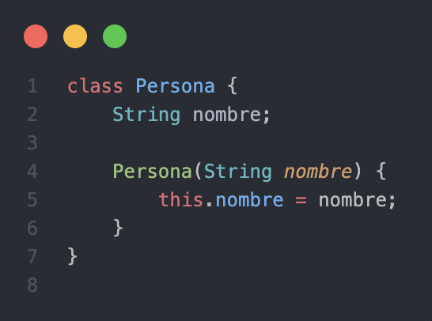
DIFERENCIA ATRIBUTOS DE PARÁMETROS
nombre → parámetro del constructor this.nombre → atributo del objeto
Sin this, Java asumiría
que ambos son el parámetro.

Slide 16
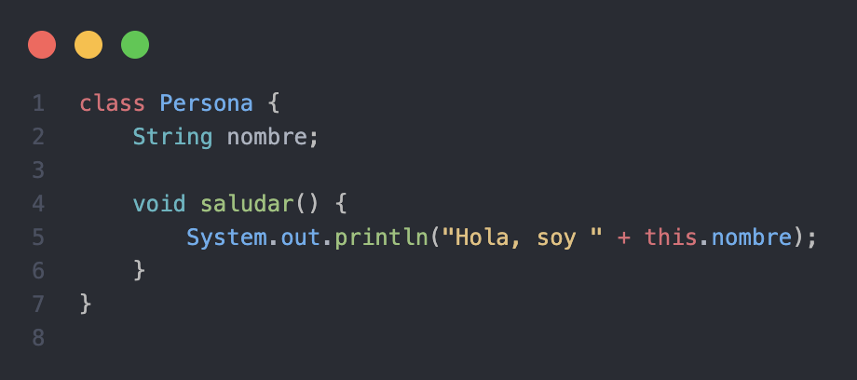
ACCEDE A LOS MIEMBROS DE INSTANCIA
this permite acceder explícitamente
a los atributos y métodos
del mismo objeto.
En muchos casos this es implícito.

Slide 17
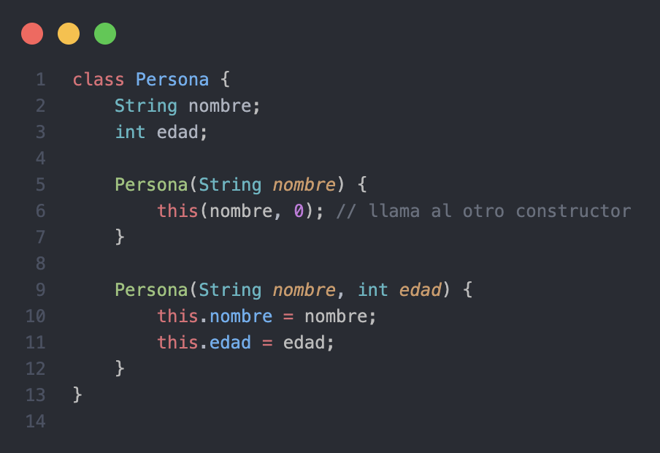
ACCEDE A LOS MIEMBROS DE INSTANCIA
Permite llamar a otros constructores
en la misma clase.
Debe ser la primera línea
del constructor

Slide 18
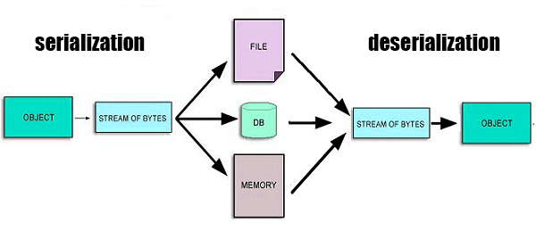
SERIALIZACIÓN DE OBJETOS EN ARCHIVOS:
La serialización es el proceso de convertir un
objeto en una secuencia de bytes para
almacenarlo o transmitirlo.
La deserialización es
el proceso inverso.

Slide 19
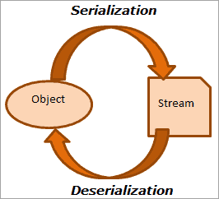
FUNCIONAMIENTO
Serialización:
Marcar la clase con implements
Serializable.
Usar ObjectOutputStream para
escribir el objeto en un archivo o
flujo.
Deserialización:
Usar ObjectInputStream para leer el
objeto desde un archivo o flujo.

Slide 20
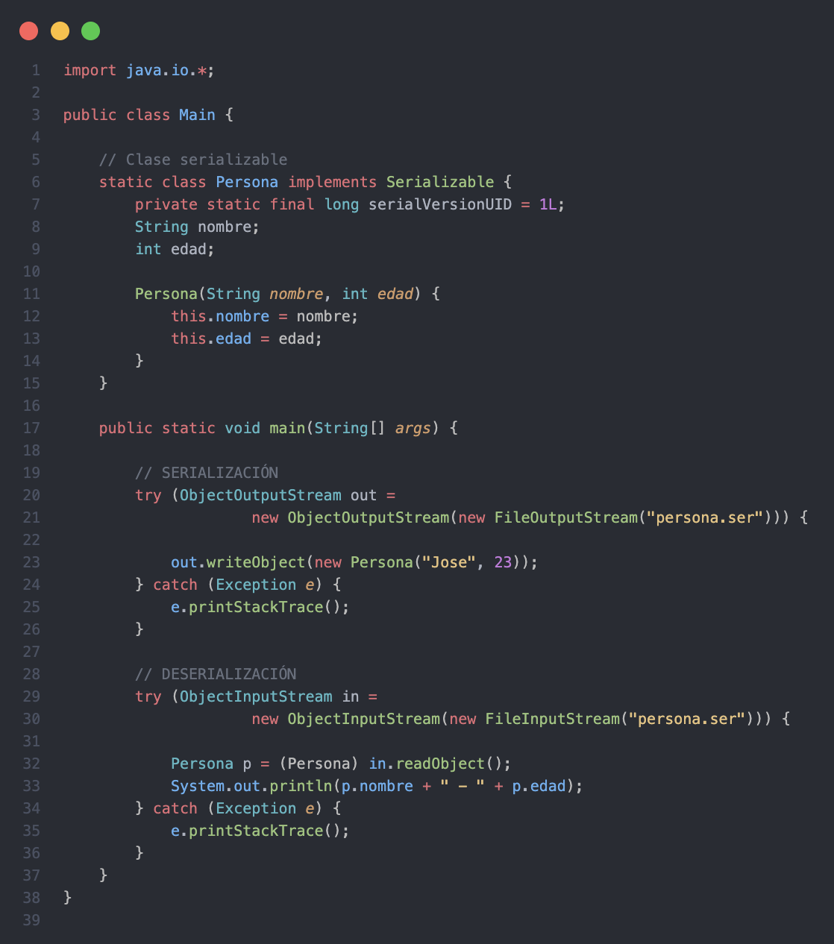
EJEMPLO:

Slide 21
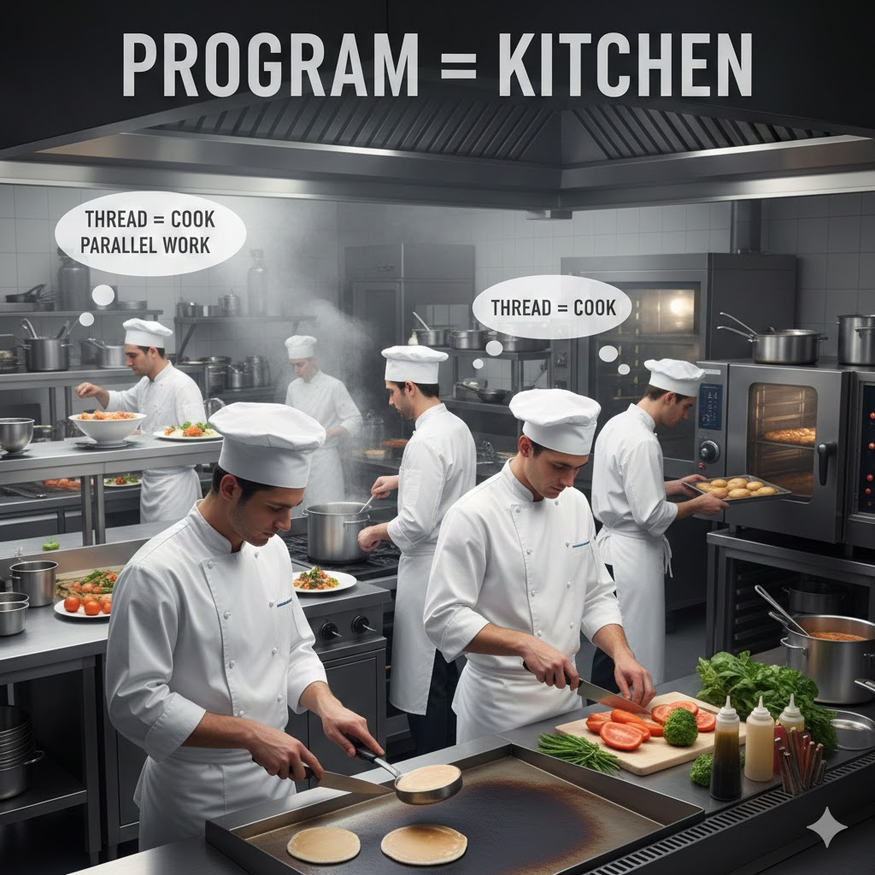
HILOS
Son subprocesos.
Permite la ejecución simultánea de dos o más
partes de un programa para la máxima utilización
de la CPU.
Un programa es como una cocina
Cada hilo es un cocinero trabajando
en paralelo

Slide 22
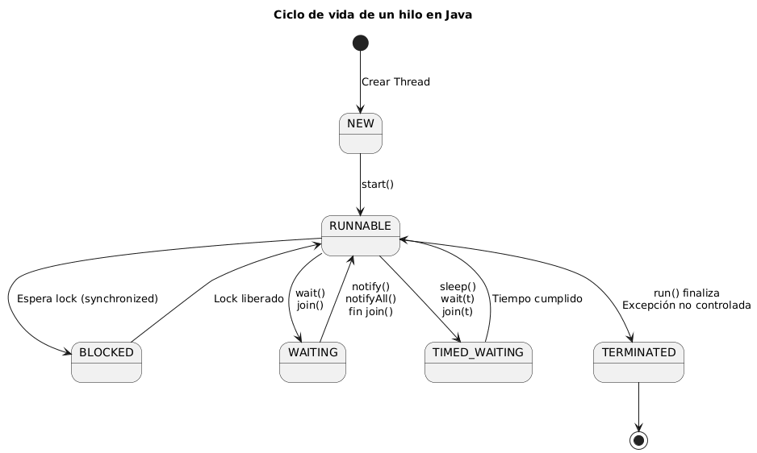
CICLO DE VIDA DE UN HILO:
New= Creado pero no iniciado
Runnable = Listo/en ejecución
Blocked= Bloqueado
Waiting = Espera indefinidamente
Timed_waiting = Espera con límite
de tiempo
Terminated = Finalizado / muerto

Slide 23
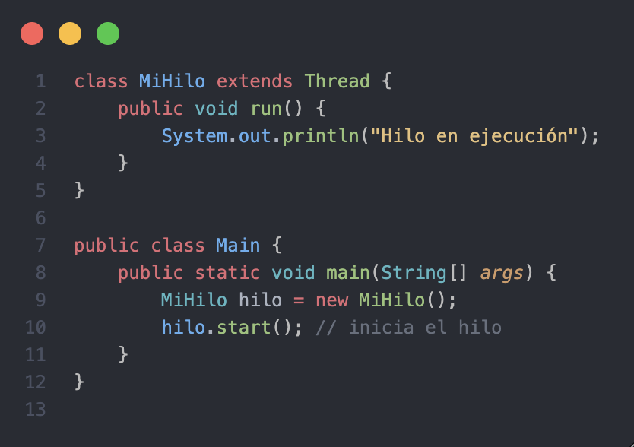
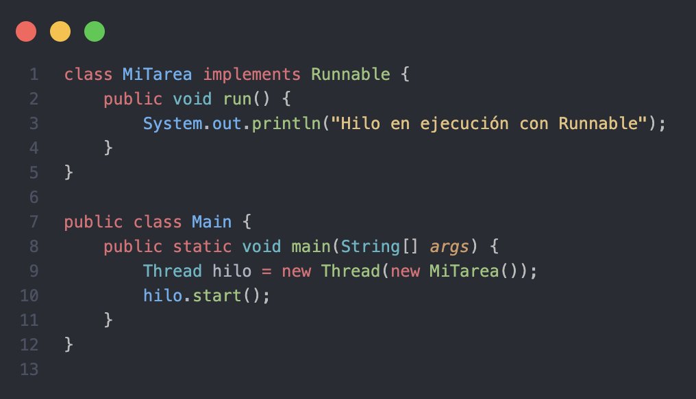
CREACIÓN DE UN HILO:
Extendiendo de clase Thread:
Implementando interfaz Runnable:

Slide 24
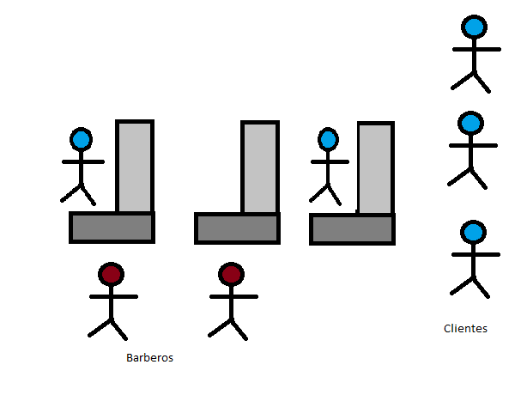
MULTIHILOS (MULTITHREAD):
Es la capacidad de un programa de ejecutar varias tareas al mismo tiempo.
Es usado para:
Aprovechar múltiples núcleos del CPU
Mantener interfaces gráficas responsivas
Realizar tareas en paralelo (descargas, cálculos)
Mejorar el rendimiento

Slide 25
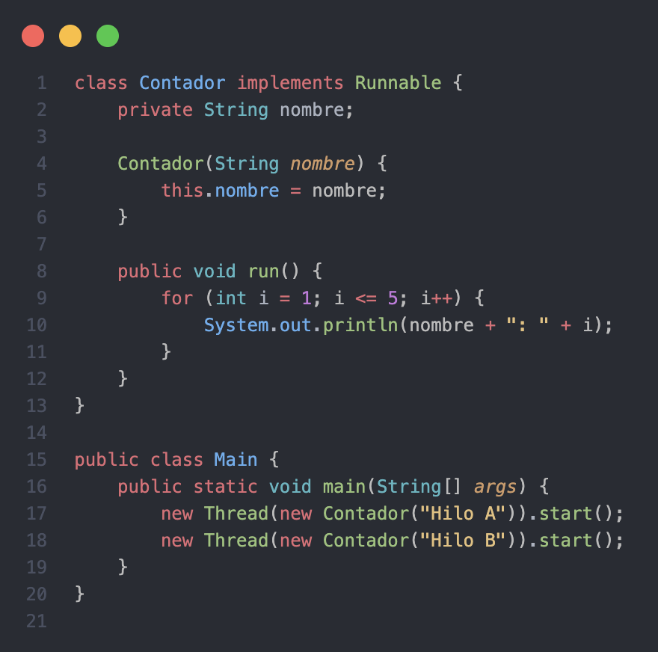
EJEMPLO:
<- Hilo A independiente
<- Hilo B independiente

Slide 26
CONCEPTOS CLAVE APRENDIDOS
POO Avanzado:
Clase Abstracta
Interfaces
Clases Abstractas VS Interfaces
Miembros Estáticos
iembros de Instancia
Referencia “this”
Serialización de Objetos
Hilos
Ciclo de Vida de un Hilo
Creación de un Hilo
Multihilos (multithreading)

Slide 27

RESPONSABILIDAD
Se refiere a la capacidad real y consciente de una persona para responder ante una situación, no solo en el sentido legal, sino moral, emocional y relacional.
“Eres responsable para siempre de lo que has domesticado.”
Antoine de Saint-Exupéry(El Principito)
Ejemplos:
Entregar una tarea a tiempo.
Cumplir una promesa
Compromiso significa cumplir con lo que se asume, aun cuando no sea obligatorio o resulte difícil.
Implica constancia, seriedad y respeto hacia uno mismo y hacia los demás.

Slide 28

REFERENCIAS
https://www.codeja.dev/blog/hilos-thread-en-java/
https://www-oracle-com.translate.goog/java/technologies/
MUÐO, D., JAVIER, F., GUTIERREZ LOPEZ, F. R. A. N. C. I. S. C. O., & PIMENTEL SANCHEZ, E. R. N. E. S. T. O. (2007). Programación orientada a objetos con Java. Ediciones Paraninfo, SA.

Slide 29


Ejemplo práctico
POO Avanzado / Hilos

Slide 30

DUDAS ¿?

Slide 31

¡GRACIAS POR SU ATENCIÓN!
RECUERDA QUE TENEMOS NUESTRO FORO SEMANAL DONDE PUEDES CONSULTAR CUALQUIER DUDA QUE TE SURJA EN LA SEMANA

